Slide 1



Создание и тестирование высоконагруженного отказоустойчивого кластера PostgreSQL на базе Patroni
PostgreSQL для администраторов баз данных и разработчиков

Slide 2


Меня хорошо видно
& слышно?

Slide 3

Защита проекта
Тема: Создание и тестирование высоконагруженного отказоустойчивого кластера PostgreSQL на базе Patroni
Зверев Тимур
Старший системный аналитик в компании Abbott Laboratories.
Python разработчик, стремящийся в DevOps

Slide 4
План защиты
Цель и задачи проекта
Какие технологии использовались
Что получилось
Выводы
Вопросы и рекомендации

Slide 5
Цель и задачи проекта
Цель проекта: Автоматизированное создание отказоустойчивого кластера Patroni на базе etcd и HAproxy
1. | Изучение принципов работы системы и построение архитектуры
2. | Написание автоматизированного процесса развертывания инфраструктуры
3. | Решение проблем и конфликтов при построении инфрастуктуры
4. | Тестирование балансировки и автоматического распределения

Slide 6
Какие технологии использовались
1. | Postgresql
2. | Patroni
3. | etcd
4. | Haproxy
5. | Ansible / Docker

Slide 7


Что получилось
Тестовая среда, развернутая в Docker Compose для тестирования подхода сборки и анализа взаимодействия микросервисов
Продуктивная среда с идемпотентным подходом к развертыванию через Ansible

Slide 8
Инфраструктурная диаграмма Docker

Slide 9
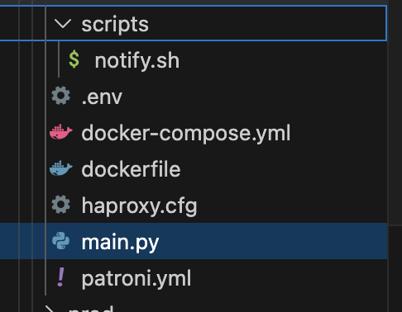
Файловая диаграмма Docker
.
├── .env
├── docker-compose.yml
├── dockerfile
├── haproxy.cfg
├── main.py
├── patroni.yml
└── scripts/
└── notify.sh

Slide 10
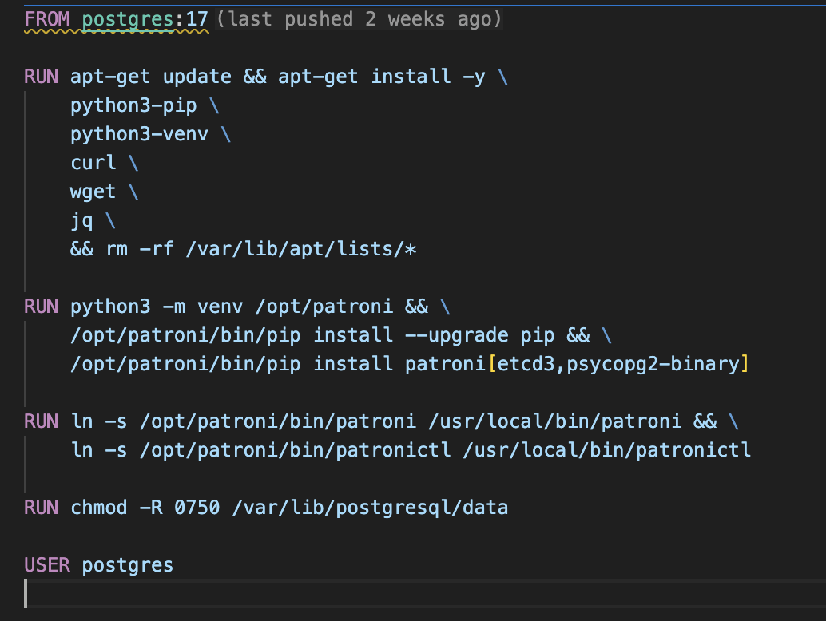
Код проекта (dockerfile)
Сборка на основе образа PG17
Обновление кеша репозиториев и установка необходимых библиотек
Создание виртуального окружения, обновление установщика и установка Patroni
Создание симлинок для их видимости в PATH
Наложение прав на папку для данных БД
Назначение пользователя, из-под которого работает образ, в качестве postgres

Slide 11
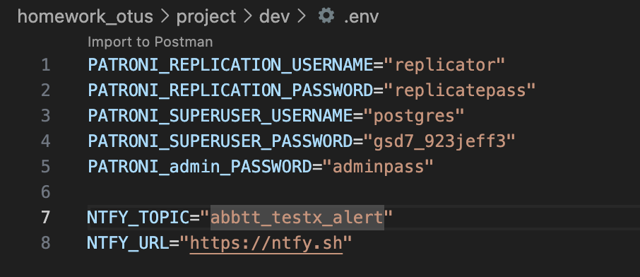
Код проекта (.env) – файл переменных окружения
Имя роли для репликации
Пароль роли для репликации
Имя роли суперпользователя
Пароль роли суперпользователя
Пароль роли суперпользователя для управления кластером
Идентификатор для отправки уведомлений
Адрес для отправки уведомлений

Slide 12
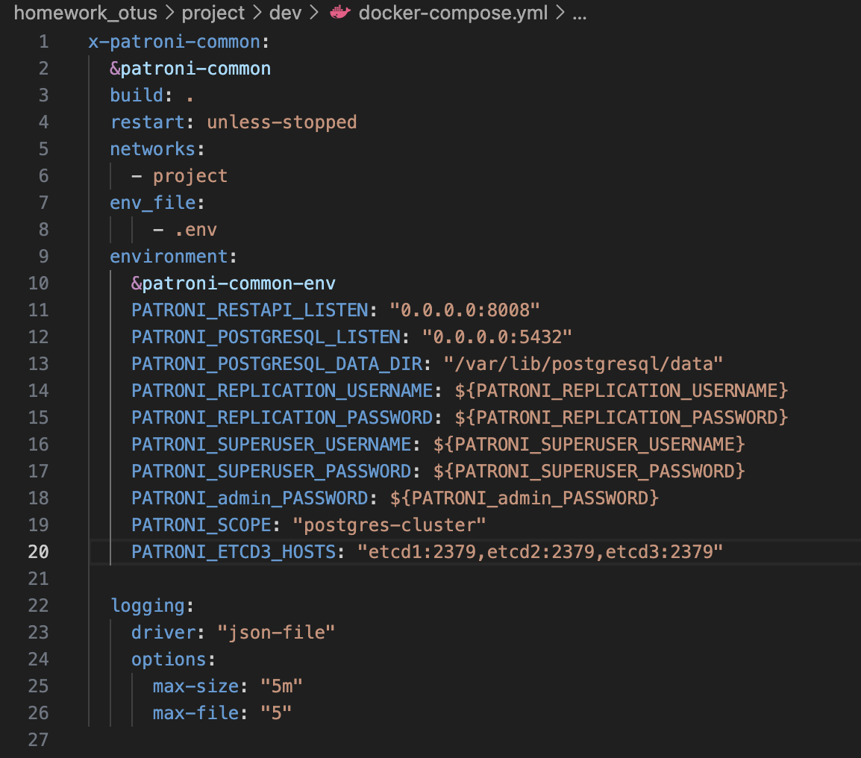
Код проекта (docker-compose.yml).1
1 часть основного файла проекта docker, которая содержит сборку образа Patroni, указание сети, переменных виртуального окружения и параметры логирования

Slide 13
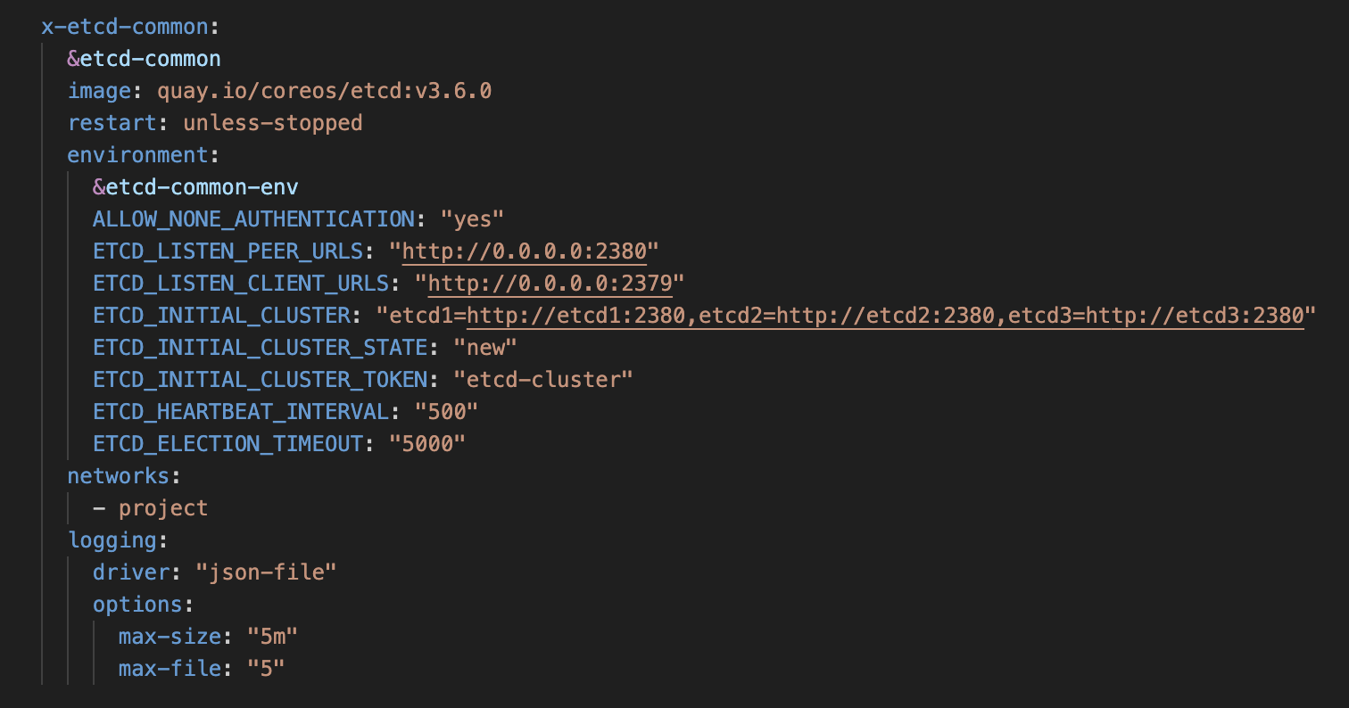
Код проекта (docker-compose.yml).2
2 часть основного файла проекта docker, которая содержит указание образа etcd, переменные окружения, сеть и параметры логирования

Slide 14
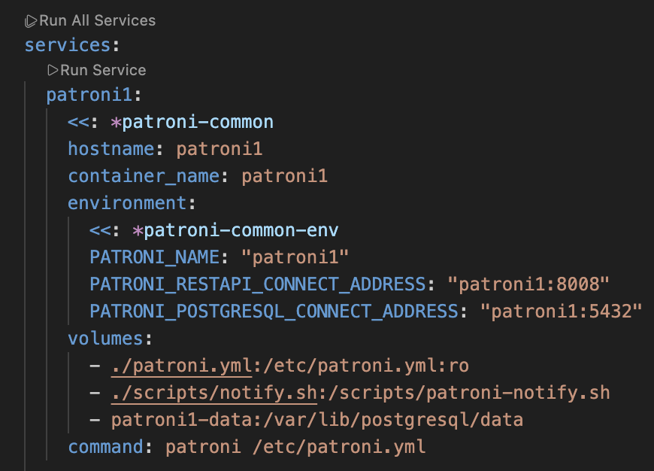
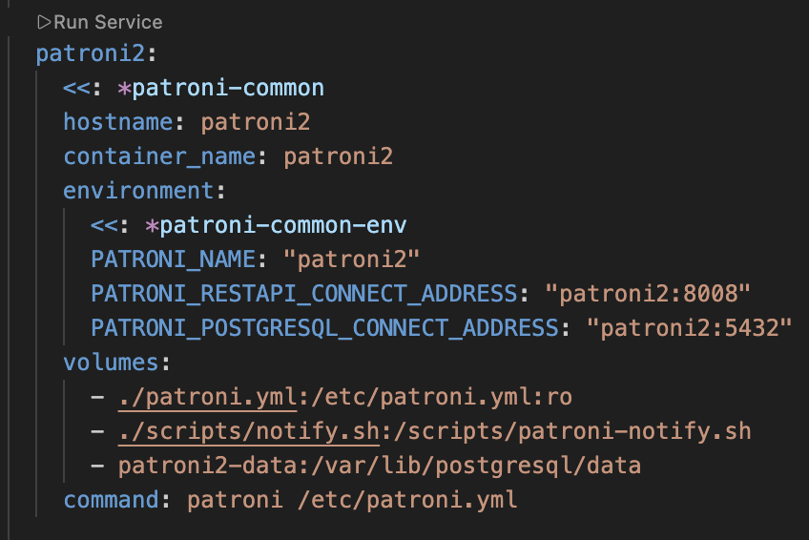
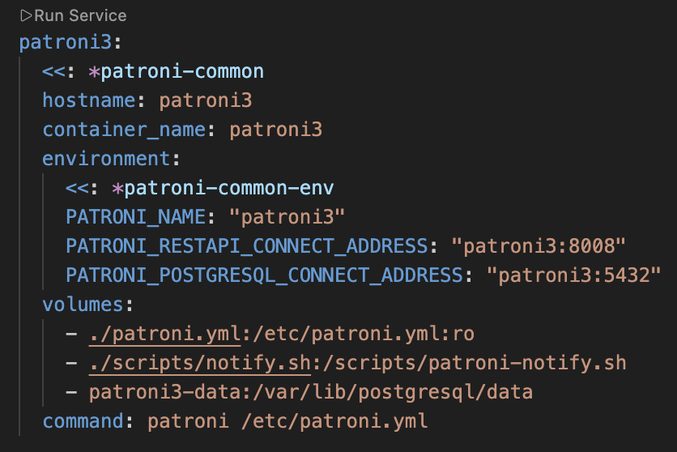
Код проекта (docker-compose.yml).3
3 часть основного файла проекта docker, в которой указаны 3 сервиса Patroni

Slide 15
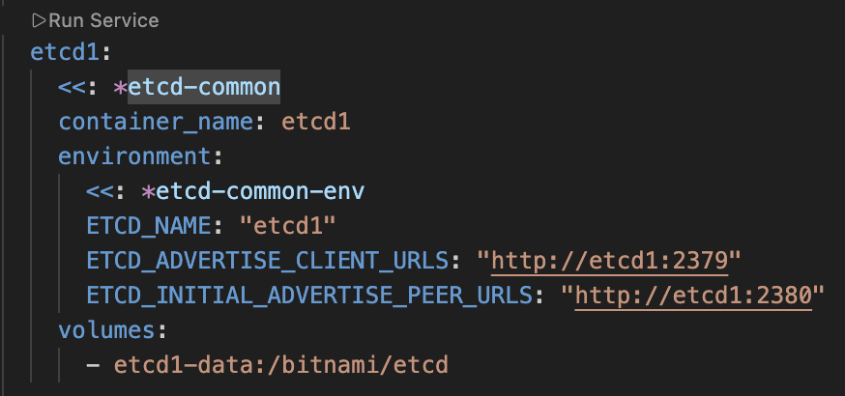

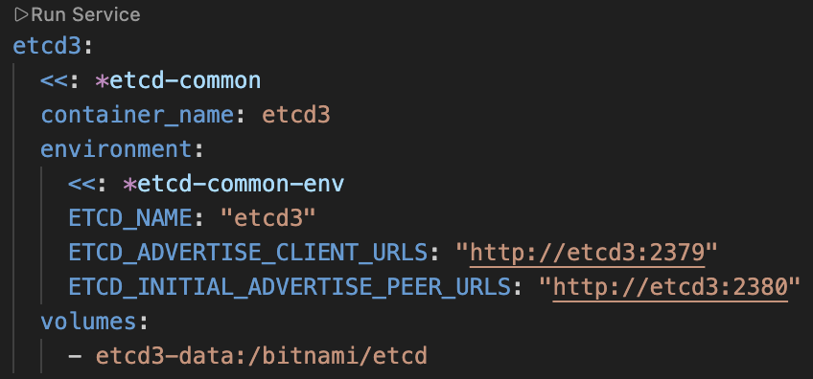
Код проекта (docker-compose.yml).4
4 часть основного файла проекта docker, в которой указаны 3 сервиса etcd

Slide 16
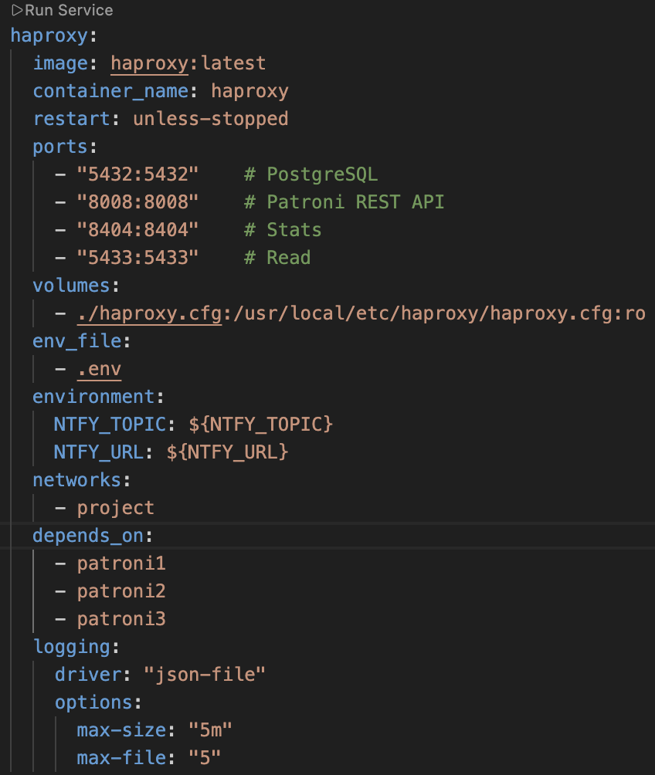
Код проекта (docker-compose.yml).5
5 часть основного файла проекта docker, в которой указан сервис haproxy
Порты открыты «наружу» только у haproxy

Slide 17
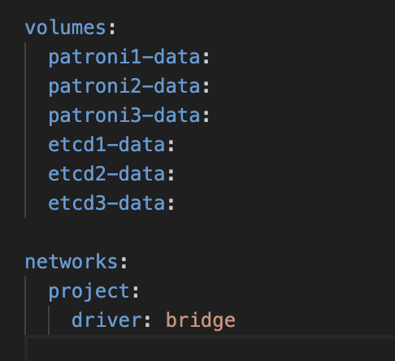
Код проекта (docker-compose.yml).6
6 часть основного файла проекта docker, в которой указаны диски и сеть docker

Slide 18
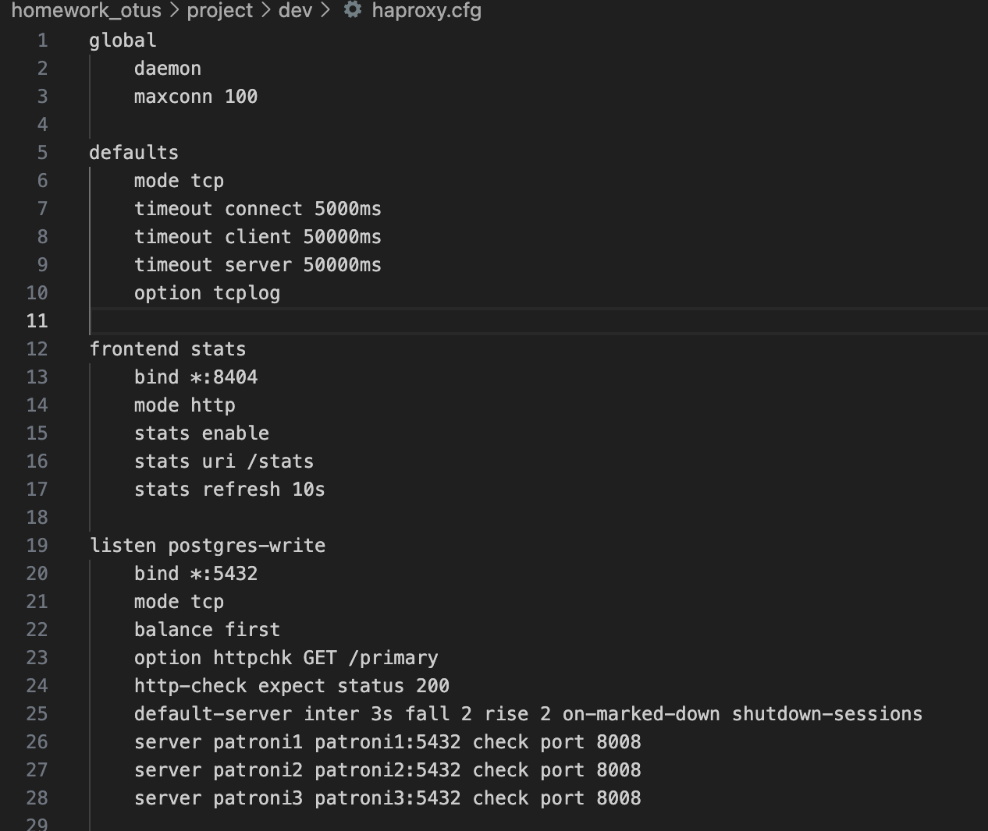
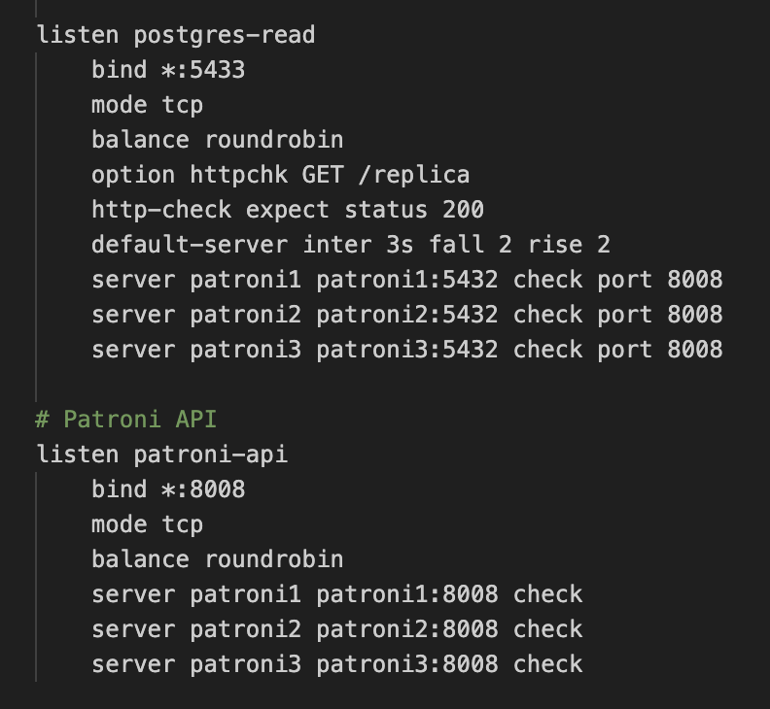
Код проекта (haproxy.cfg)
Конфигурационный файл для haproxy

Slide 19
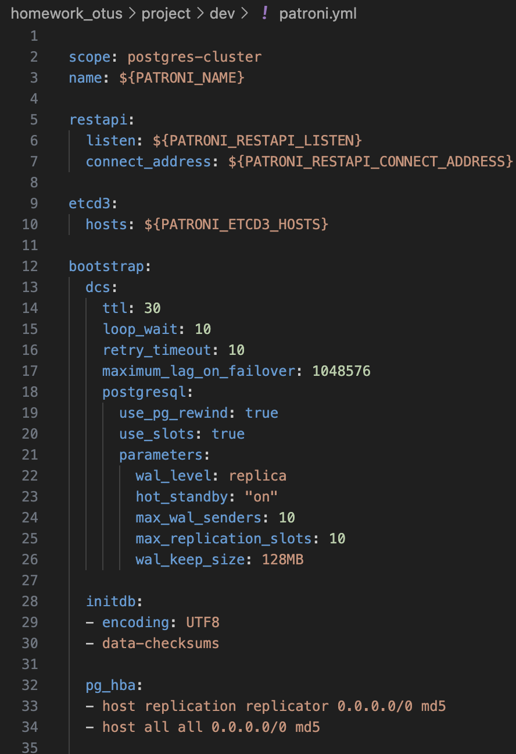
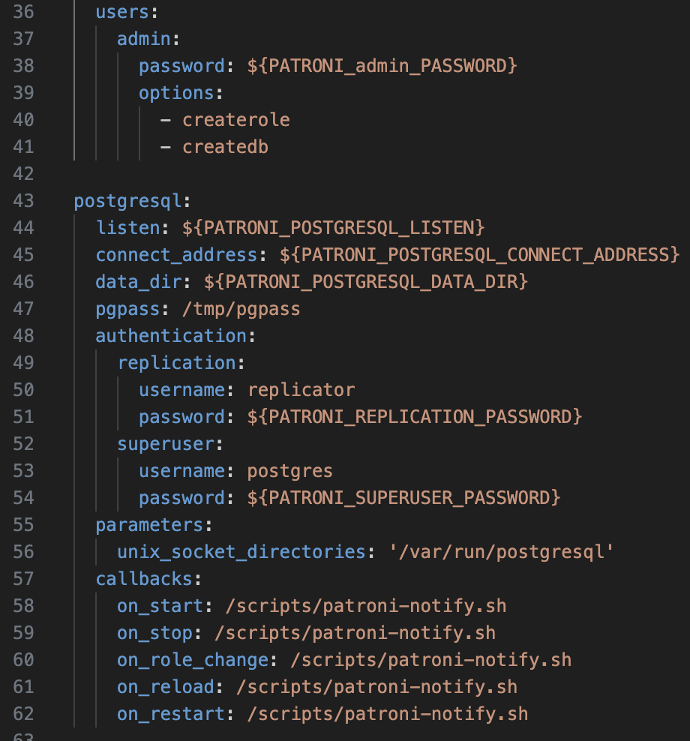
Код проекта (patroni.yml)
Конфигурационный файл для patroni

Slide 20
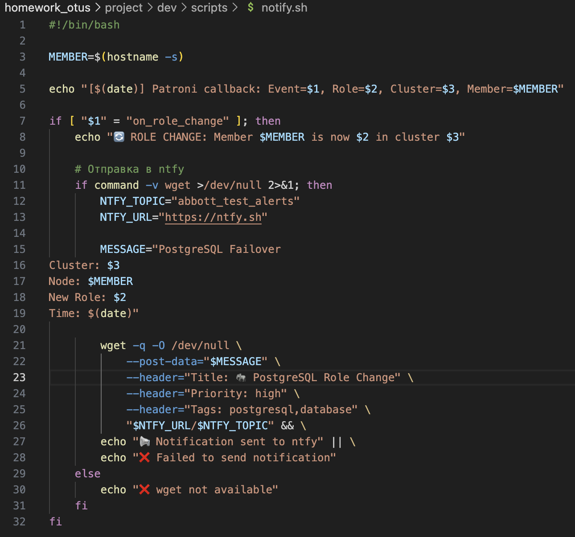
Код проекта (notify.sh)
Данный скрипт используется нодами Patroni для отправки уведомлений при срабатывании событий
callbacks:
on_start: /scripts/patroni-notify.sh
on_stop: /scripts/patroni-notify.sh
on_role_change: /scripts/patroni-notify.sh
on_reload: /scripts/patroni-notify.sh
on_restart: /scripts/patroni-notify.sh

Slide 21

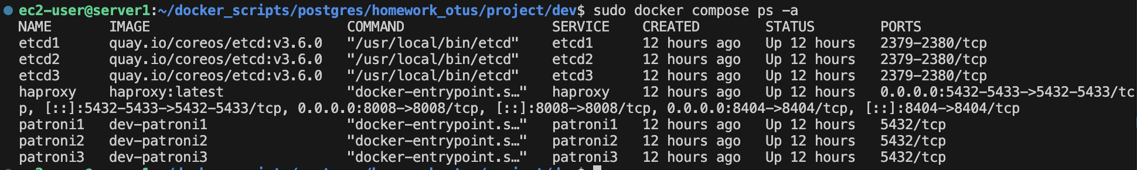
Сборка проекта
Из папки проекта выполнить команду sudo docker compose up –d
После команды начинается сборка кастомного образа Patroni на базе PostgreSQL 17
Командой sudo docker compose ps –a можем увидеть микросервисную инфраструктуру с 3 нодами patroni, 3 нодами etcd и 1 нодой haproxy
Входной точкой является haproxy

Slide 22
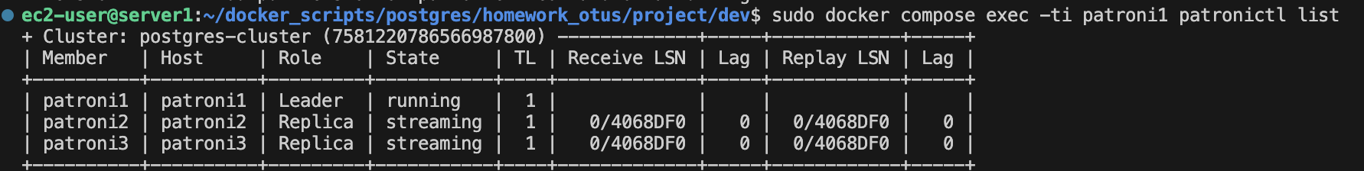
Работа проекта
Обращаемся командой к 1 инстансу патрони, чтобы уточнить список участников кластера
Останавливаем ноду с лидером

Slide 23
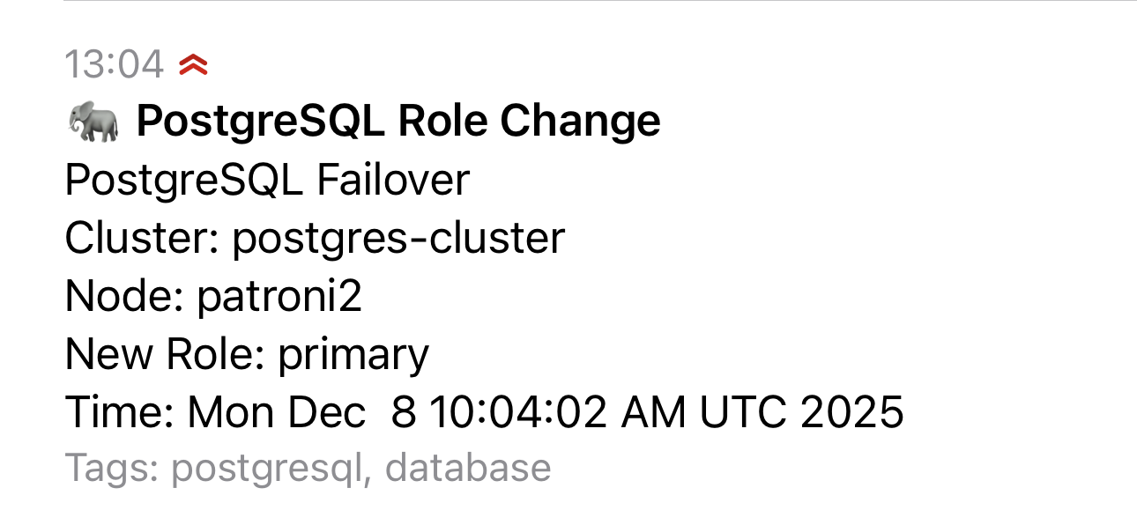
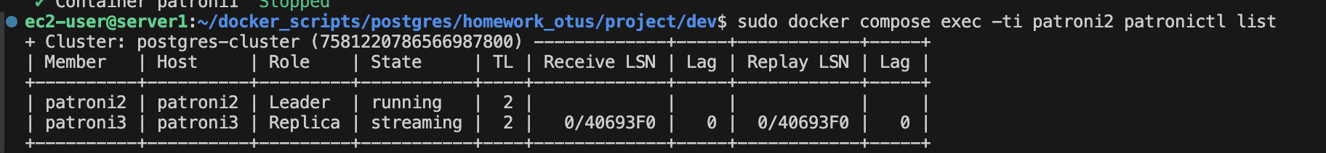
Работа проекта
Получаем уведомление на телефон, что лидер в кластере изменился
У лидера запрашиваем список участников кластера

Slide 24
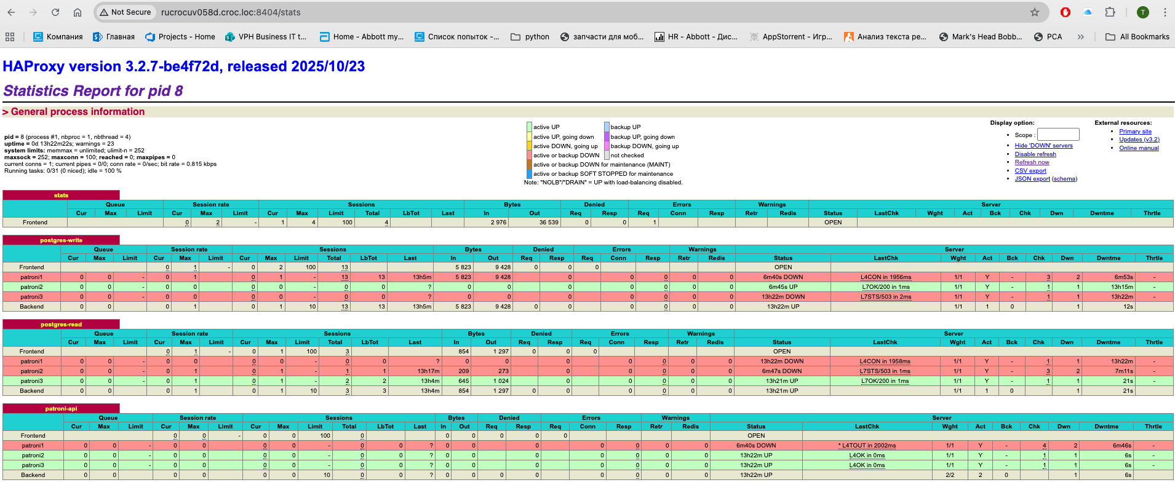
Работа проекта
Статус инстансов patroni можно увидел в веб интерфейсе haproxy

Slide 25
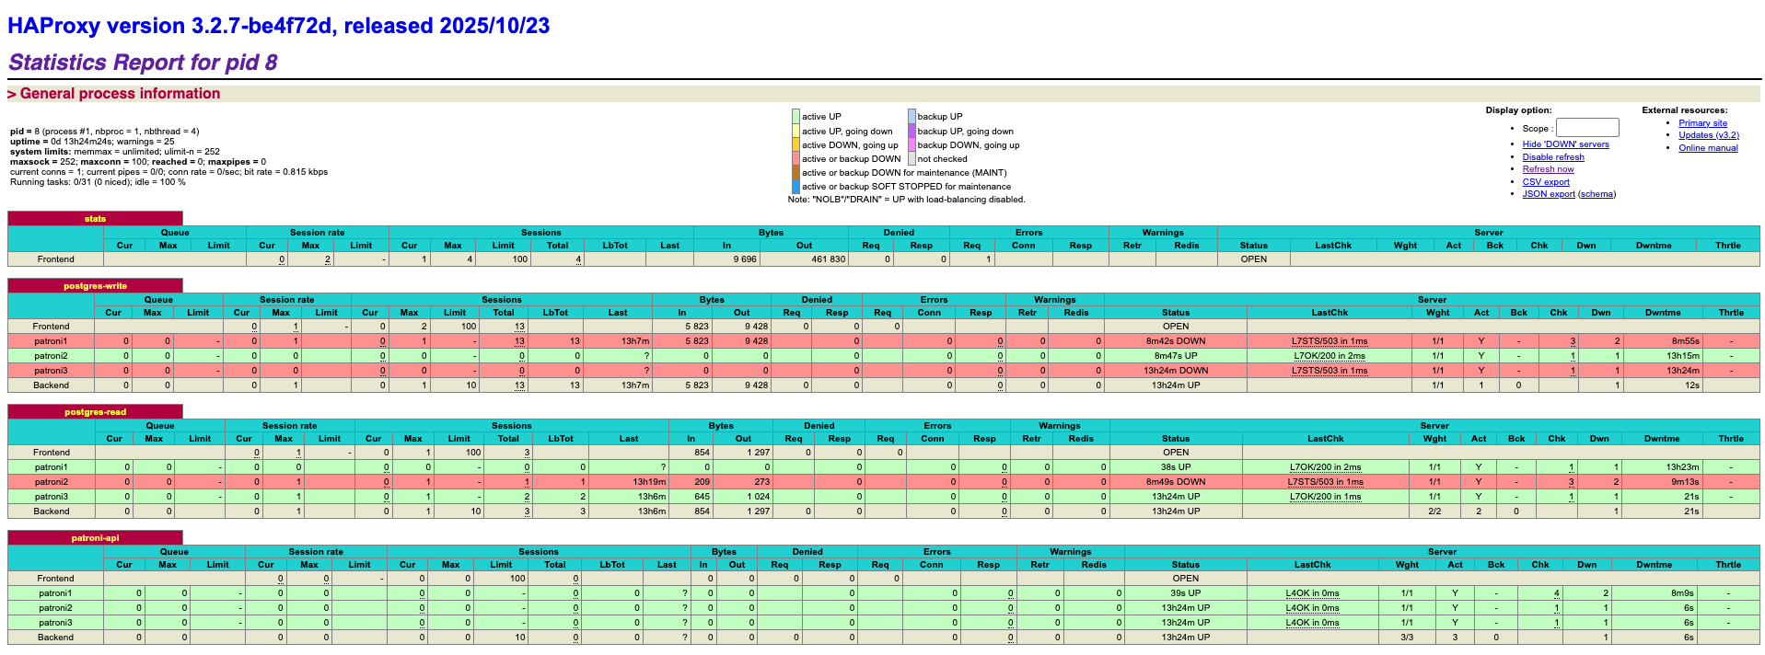
Работа проекта
Запускаем обратно 1ю ноду patroni и видим, как меняются данные в интерфейсе

Slide 26
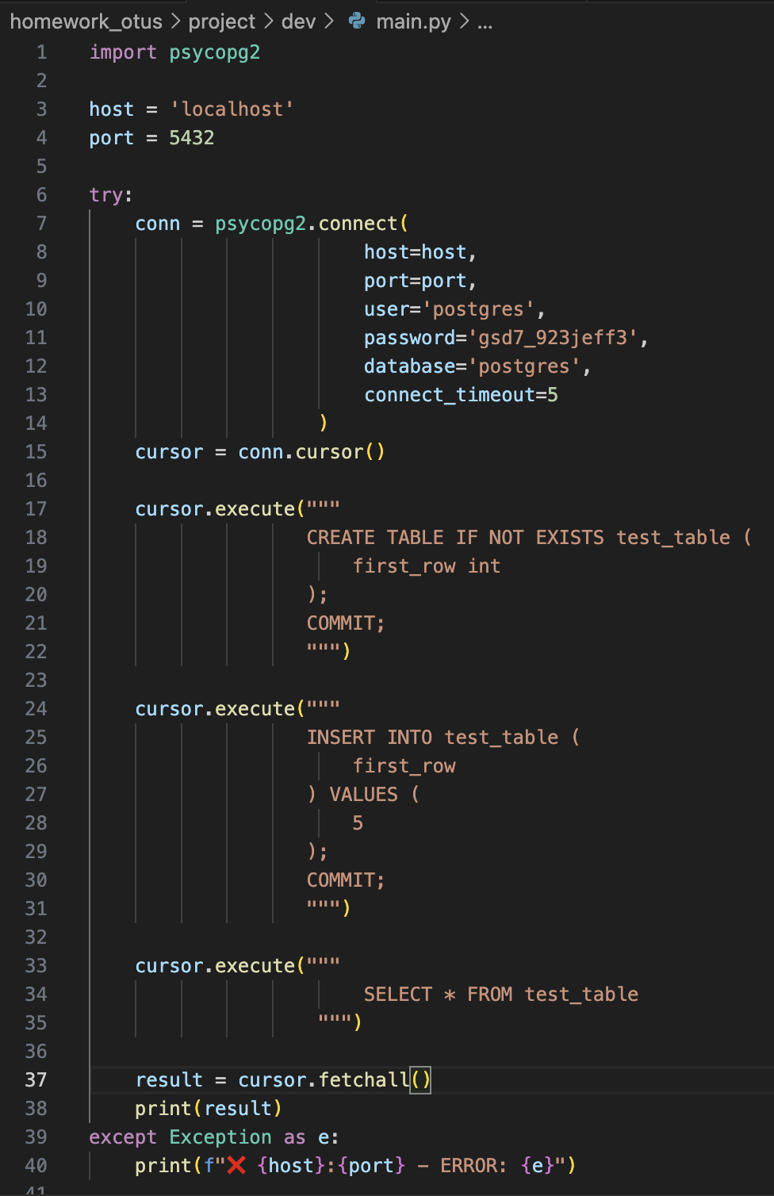
Работа проекта
Для тестирования работы ограничений балансировщика по портам на чтение/запись, делаем скрипт на Python
Отработка данного скрипта на 5432 порту удачная
На порты 5433 тот же самый скрипт упадет ошибкой

Slide 27
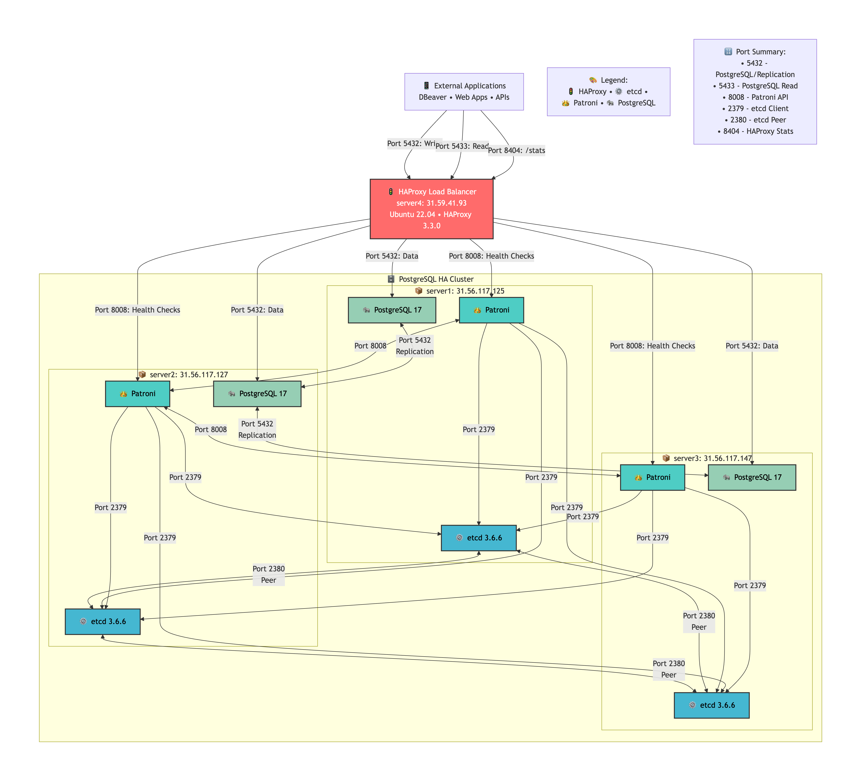
Инфраструктурная диаграмма Ansible

Slide 28
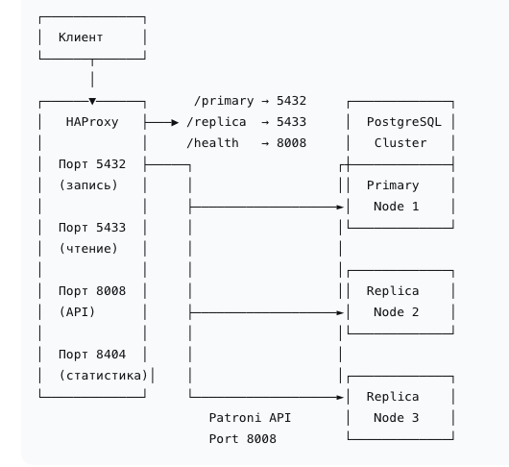
Схема работы балансировщика haproxy

Slide 29
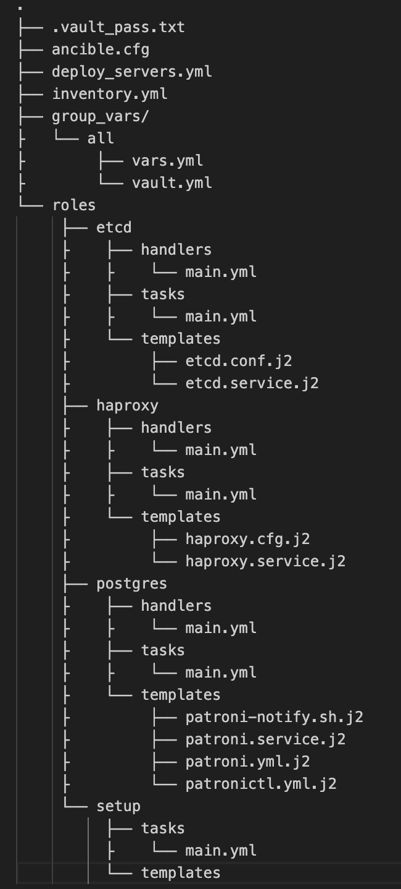
Файловая диаграмма Ansible
Проект для автоматизации развертывания на реальных серверах
Используется 3 сервера для установки на каждом postgresql 17 + patroni + etcd
1 сервер для установки haproxy – является входной точкой

Slide 30
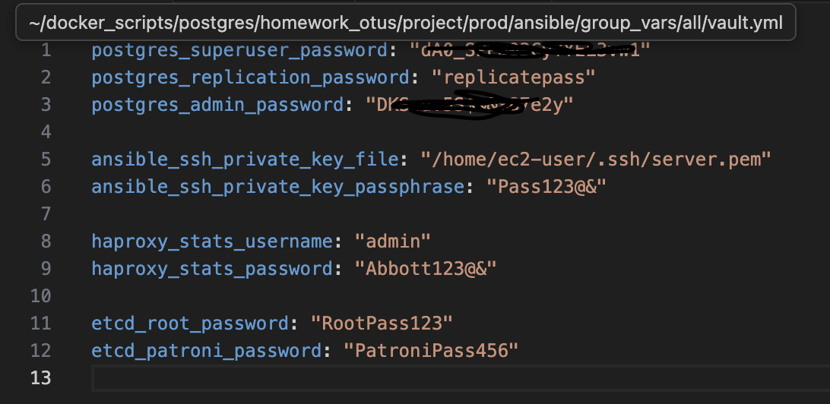
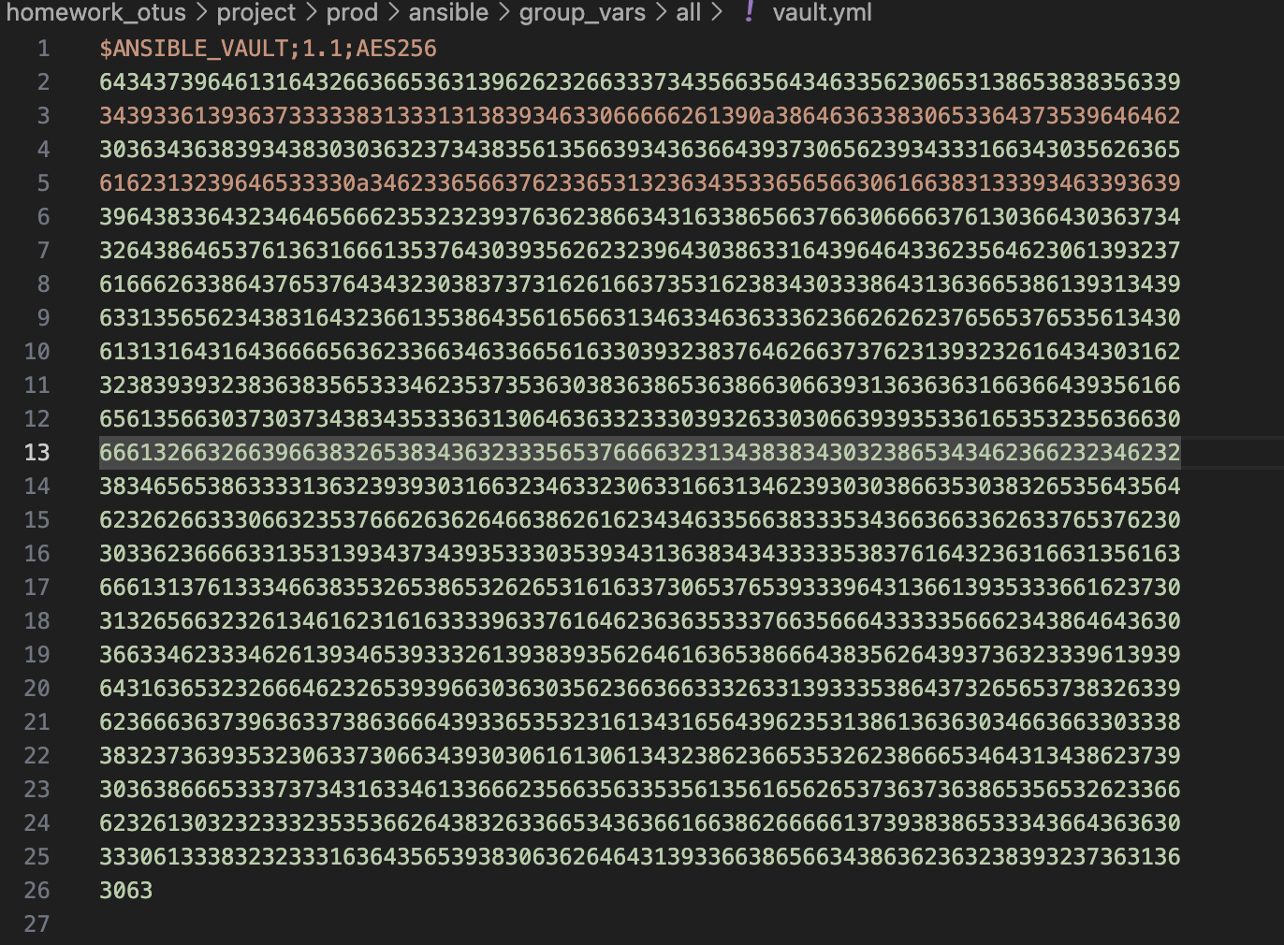
Код проекта (vault.yml)
Секреты сохраняются в vault.yml и после шифрования командой ansible-vault encrypt ./group_vars/all/vault.yml становятся нечитабельными для человека

Slide 31
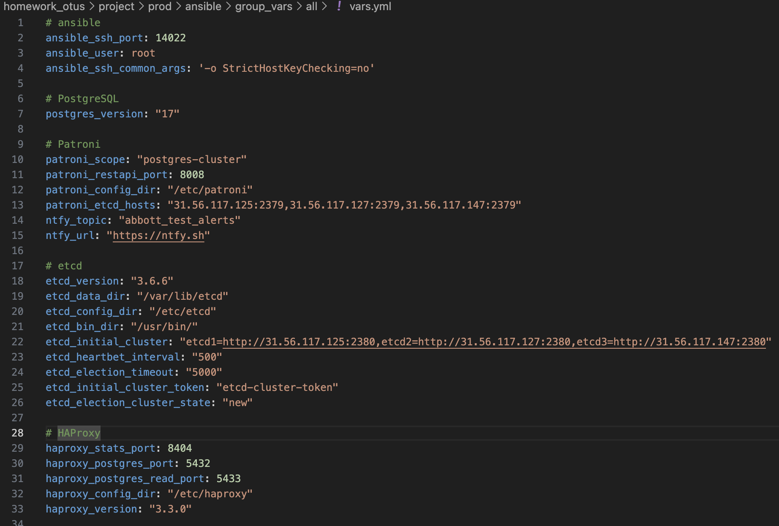
Код проекта (vars.yml)
В файле указываются переменные для проекта сборки, которые используются всеми ролями

Slide 32
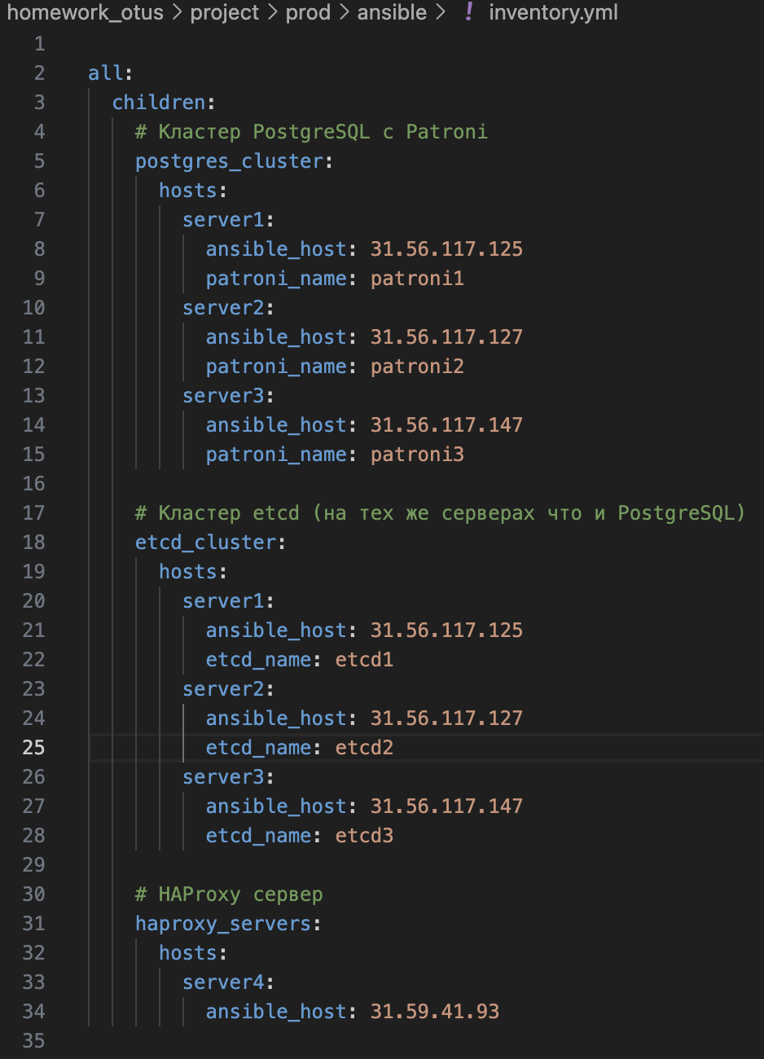
Код проекта (inventory.yml)
В файле указываются блоки/кластеры серверов

Slide 33
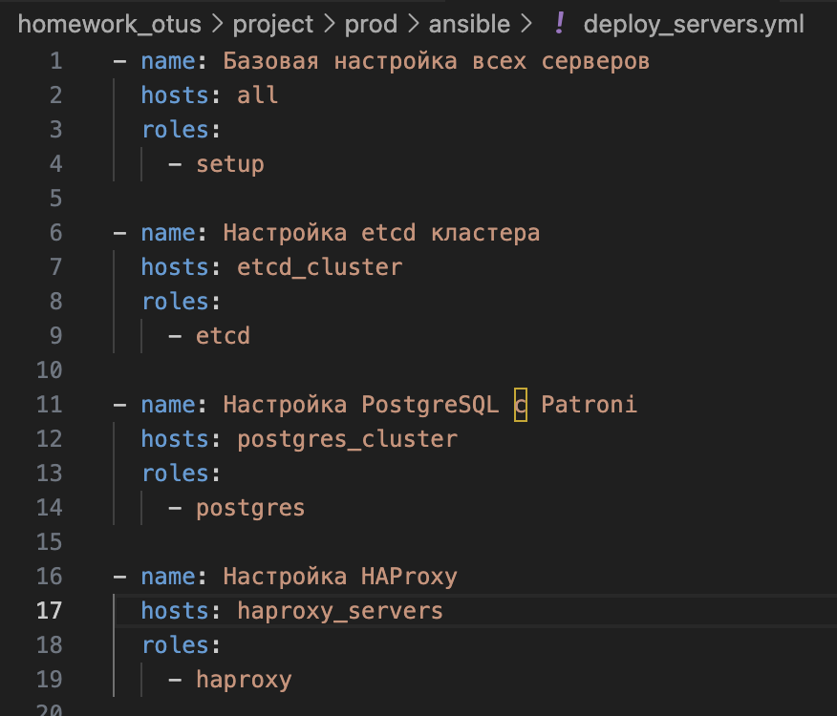
Код проекта (deploy-servers.yml)
Магия рождается в этом файле. Тут указаны шаги по сборке с указанием ролей

Slide 34
Код проекта (deploy-servers.yml)
Магия рождается в этом файле с помощью команды ansible-playbook -i ./inventory.yml \
./deploy_servers.yml
Тут указаны шаги по сборке с указанием ролей
Программа начинает идти сверху вниз, обрабатывая каждую роль по очереди

Slide 35
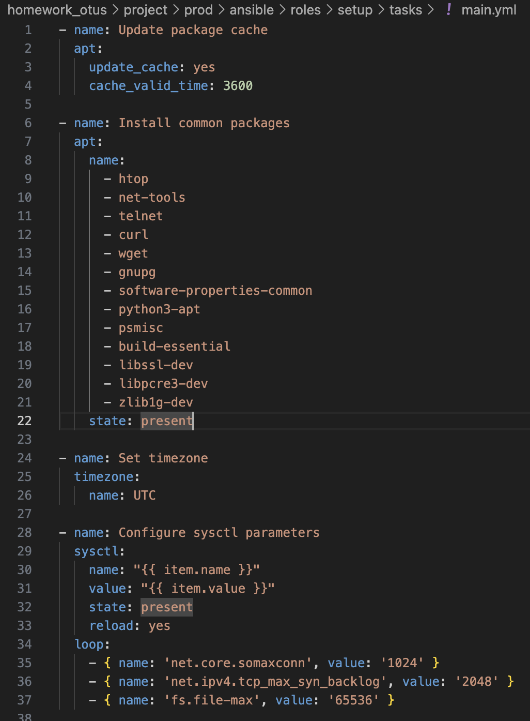
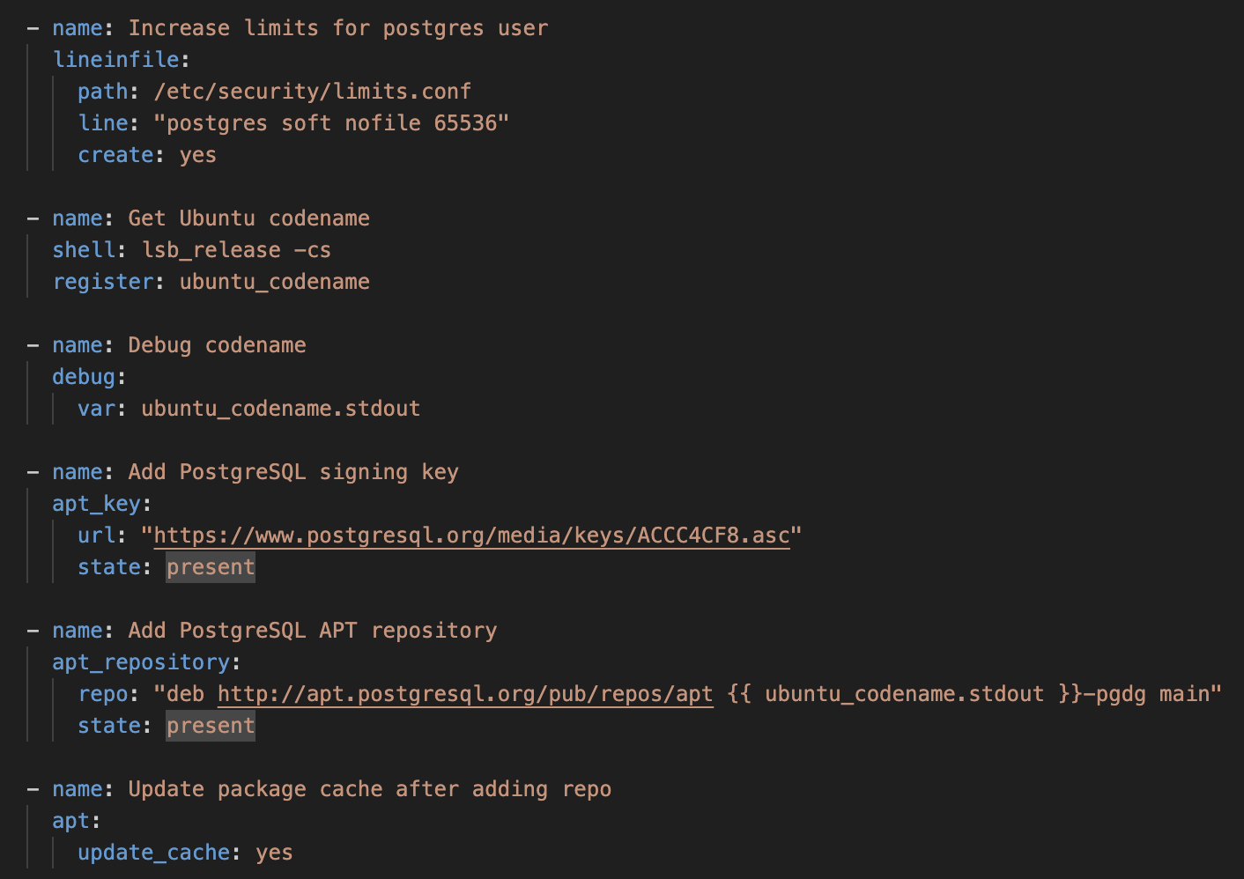
Код проекта (setup – tasks - main.yml)
Роль setup служит для первичной настройки, обновления и установки пакетов сервера

Slide 36
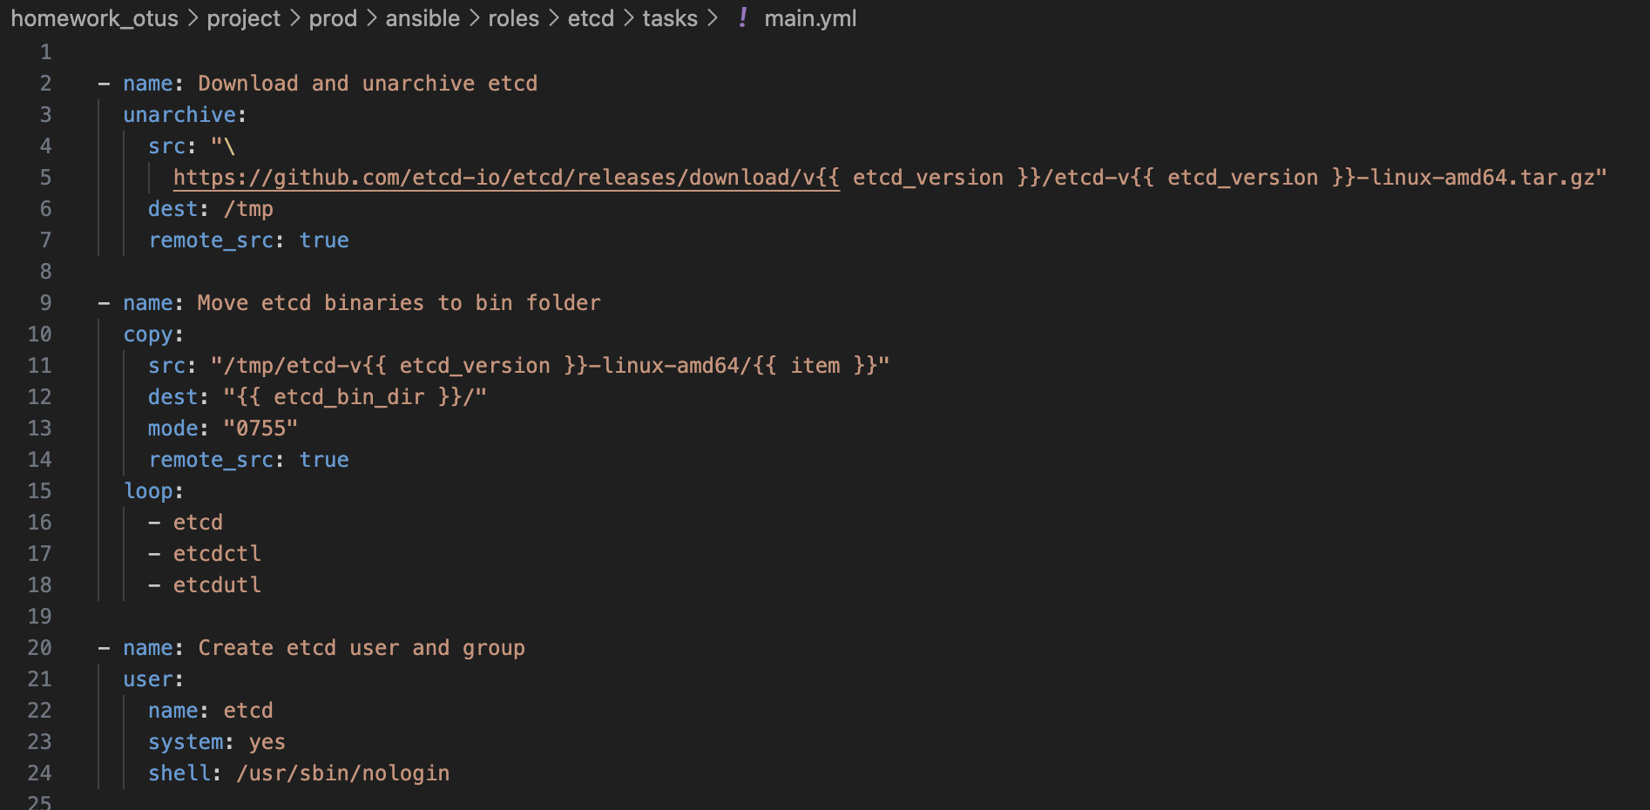
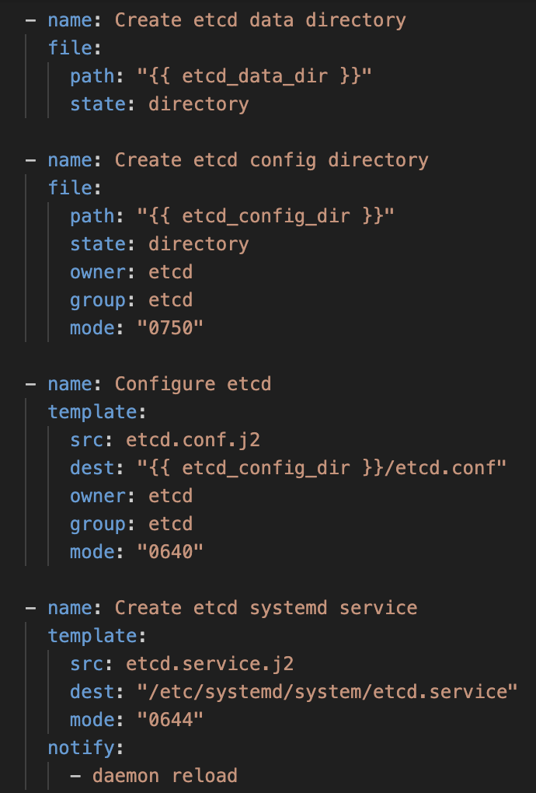
Код проекта (etcd – tasks - main.yml).1
Роль etcd служит для развертывания, настройки и запуска кластера etcd на 3х нодах

Slide 37
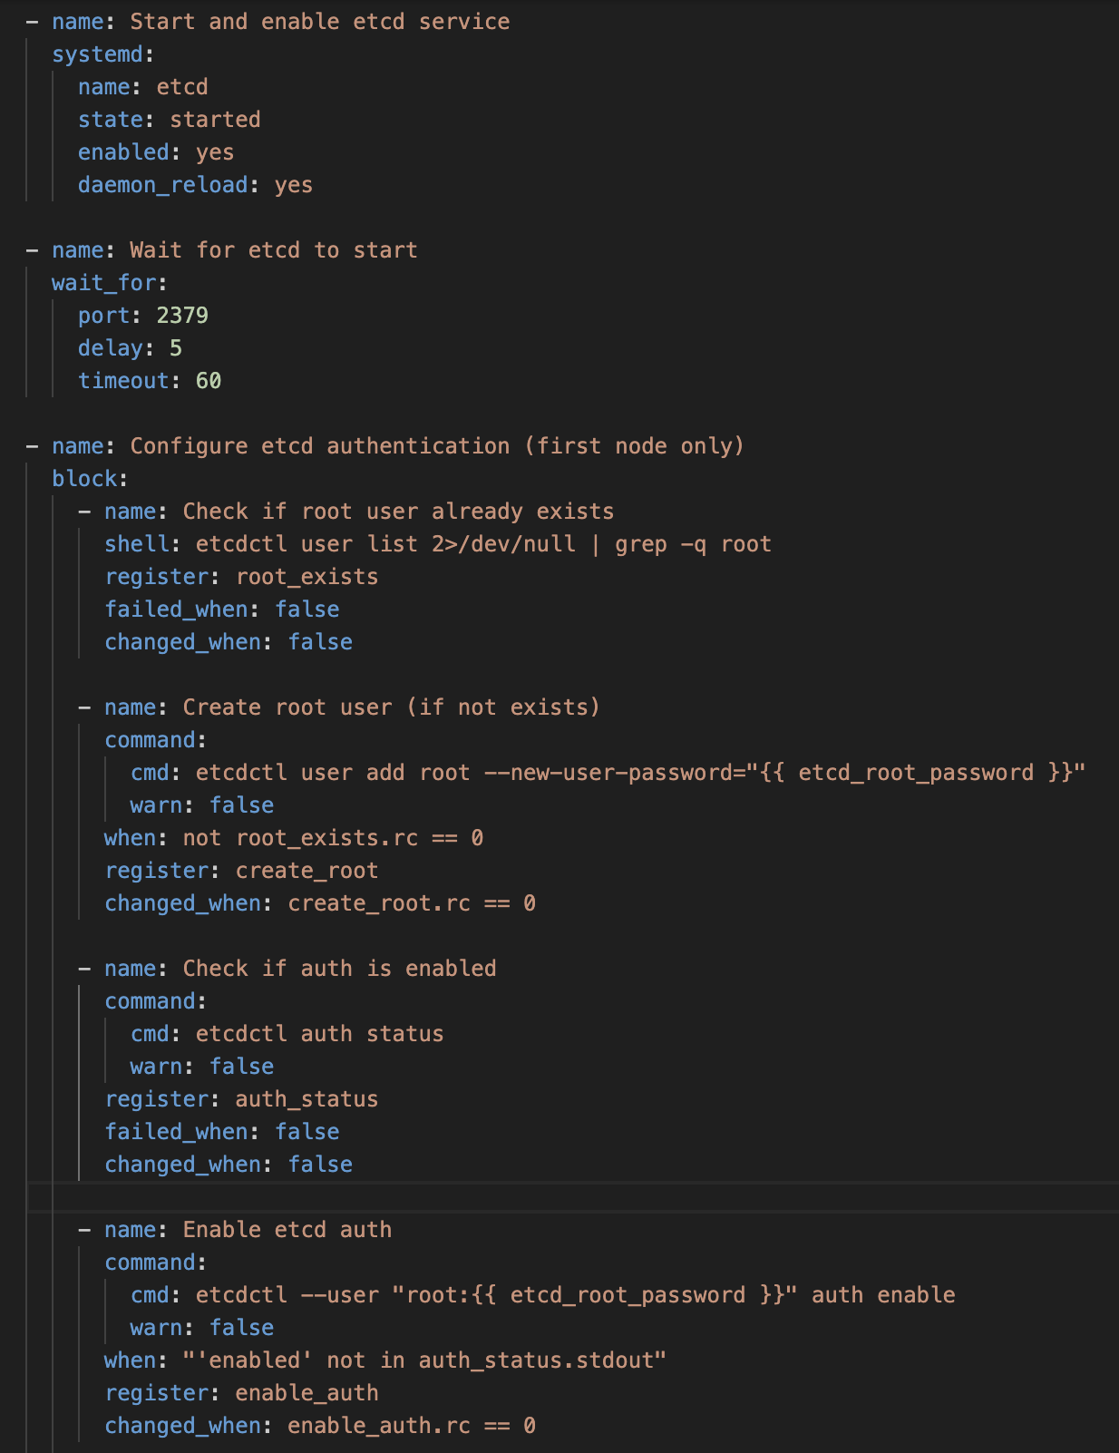
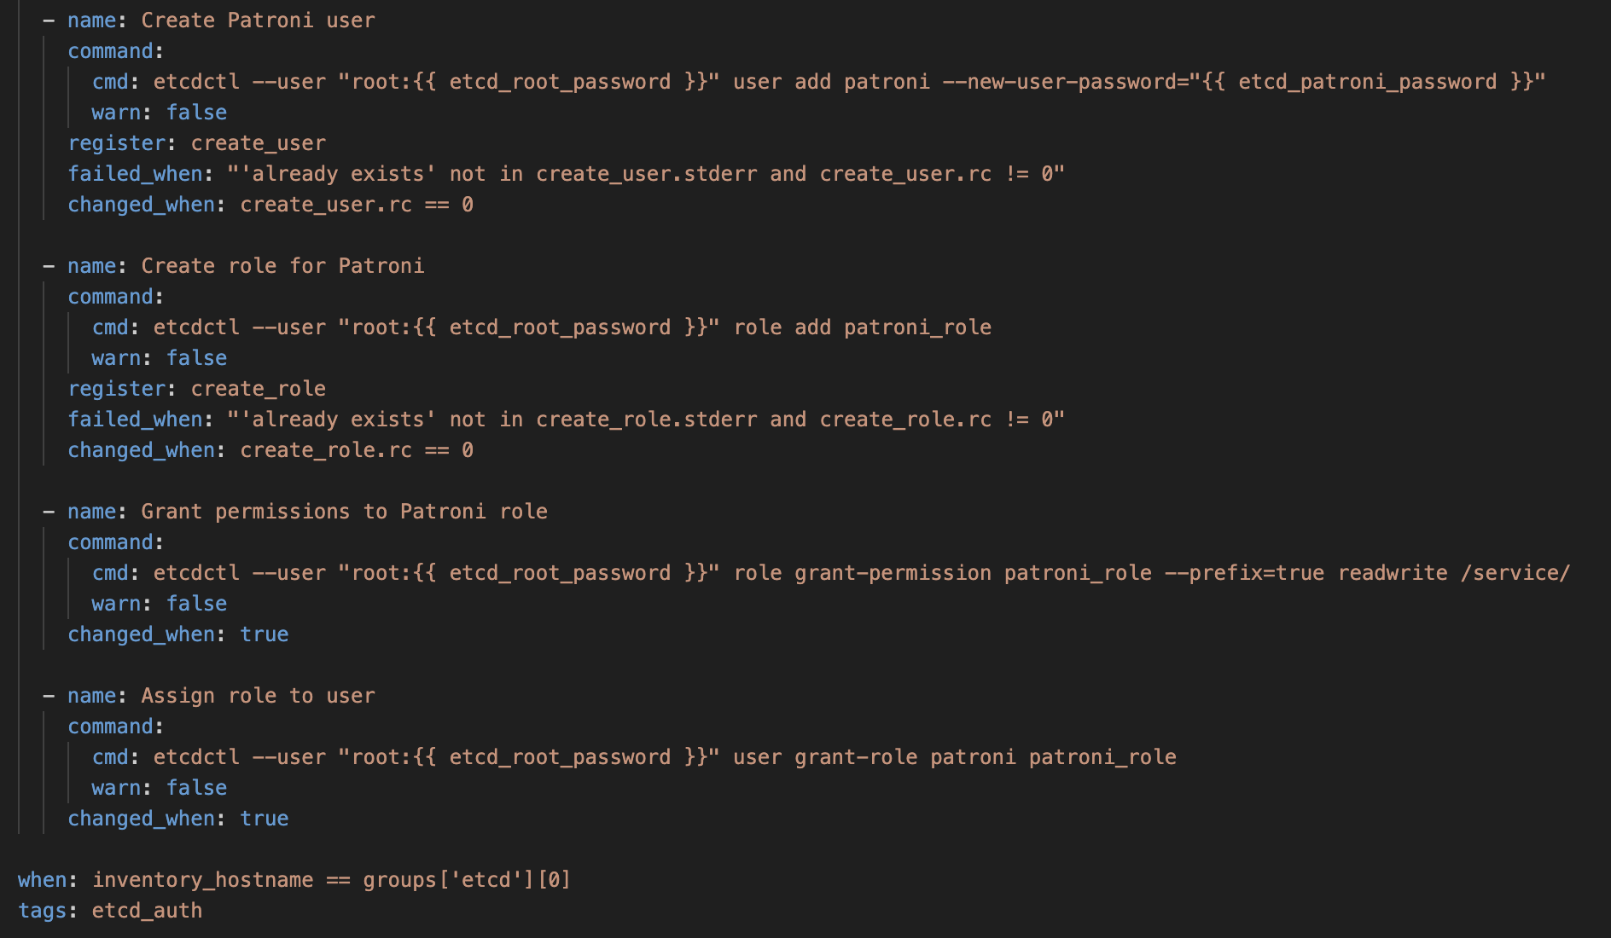
Код проекта (etcd – tasks - main.yml).2
Роль etcd служит для развертывания, настройки и запуска кластера etcd на 3х нодах

Slide 38
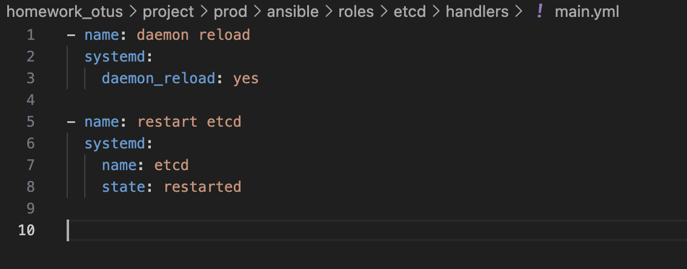
Код проекта (etcd – handlers - main.yml)
Хендлеры нужны для переиспользования кода при сборке

Slide 39
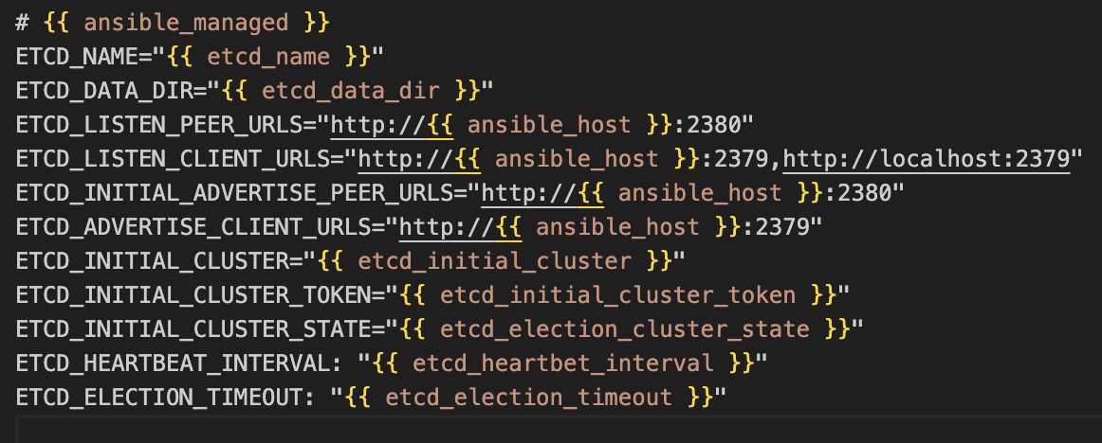
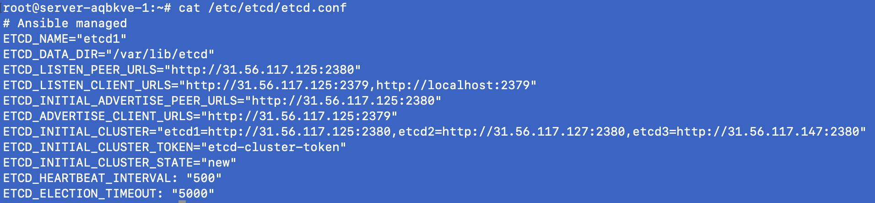
Код проекта (etcd – templates – etcd.conf.j2)
Шаблон файла конфигурации etcd
После сборки на сервере конфиг выглядит так

Slide 40
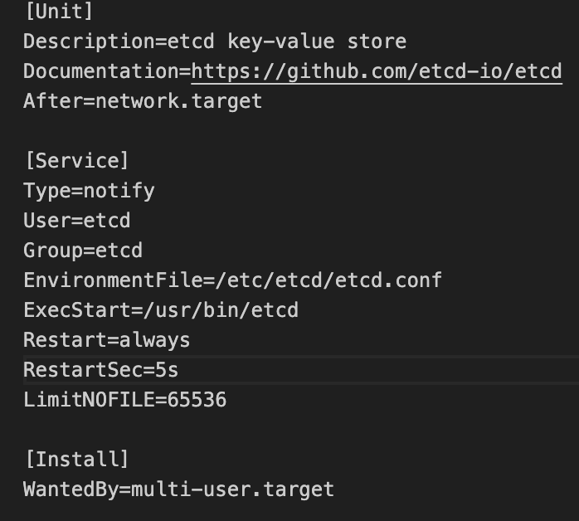
Код проекта (etcd – templates – etcd.service.j2)
Шаблон сервисного файла для запуска через systemd

Slide 41
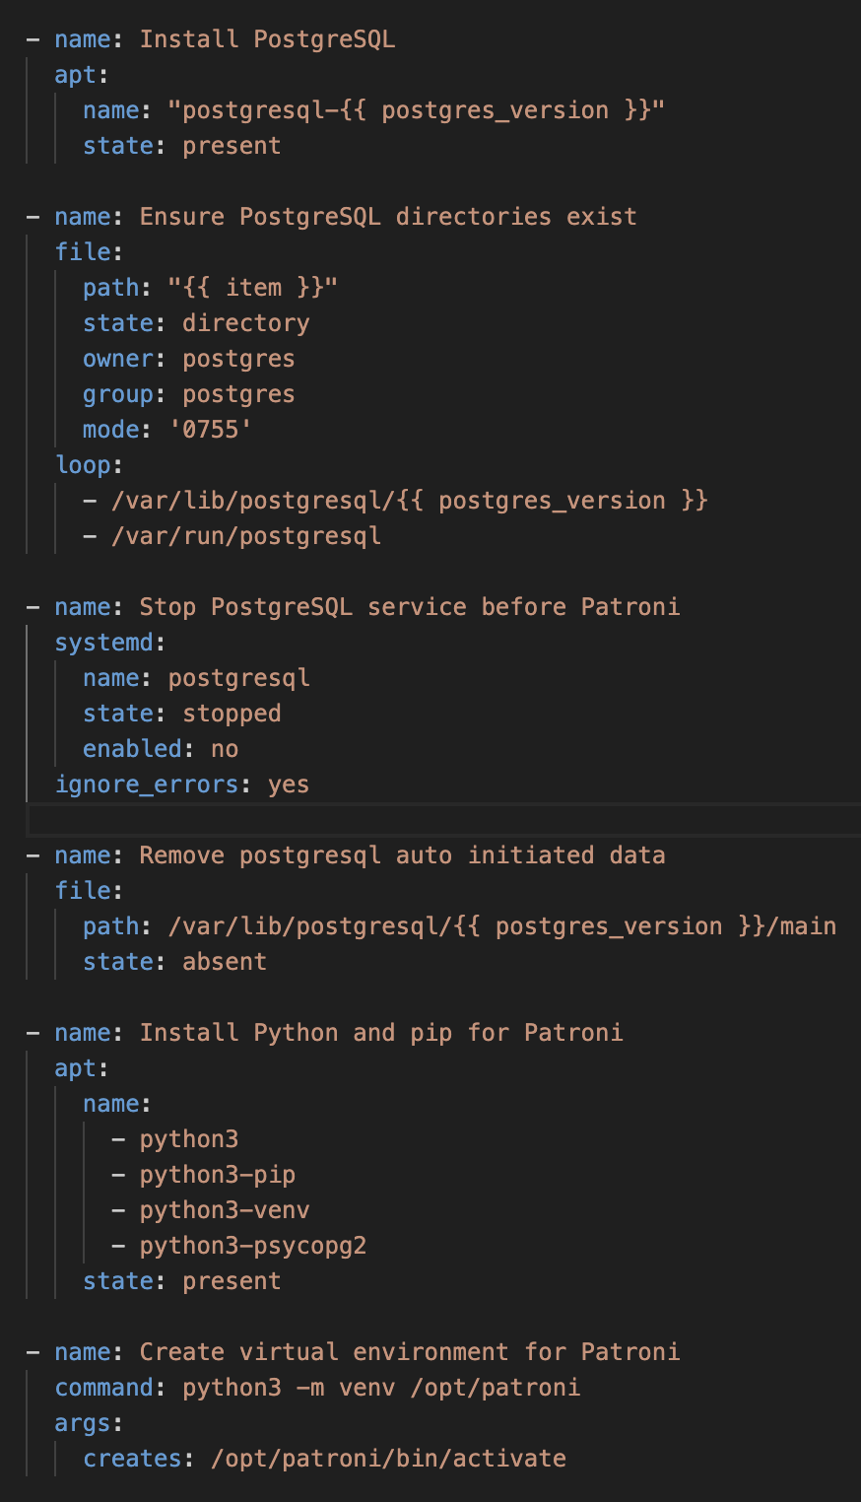
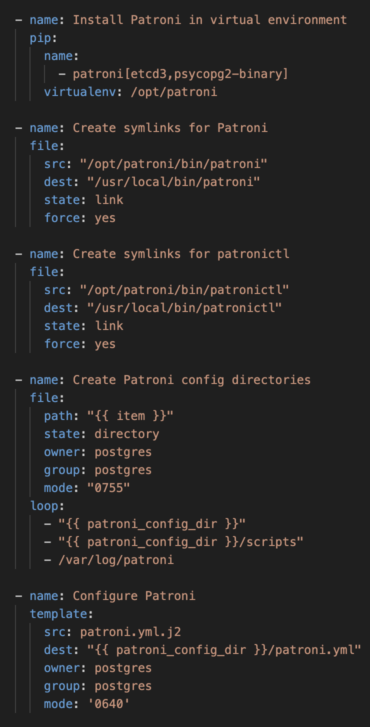
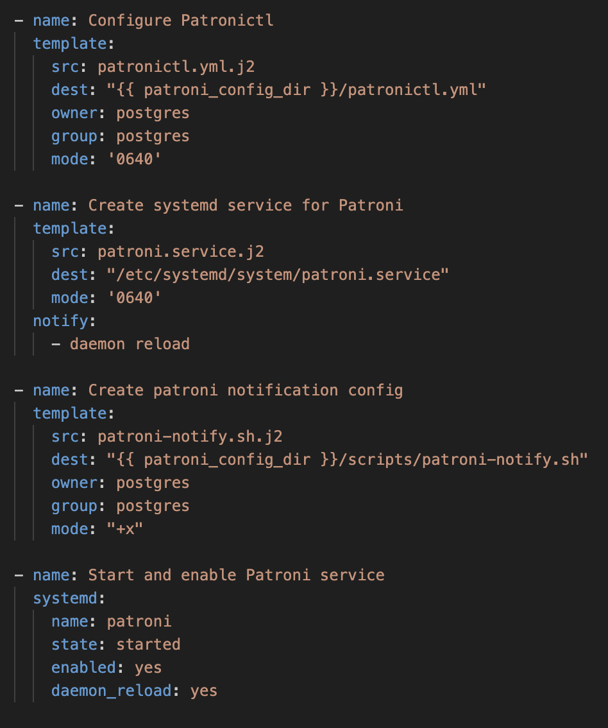
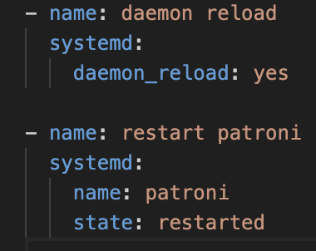
Код проекта (patroni – tasks – main.yml)
Роль etcd служит для развертывания, настройки и запуска кластера patroni на 3х нодах
+ handlers

Slide 42
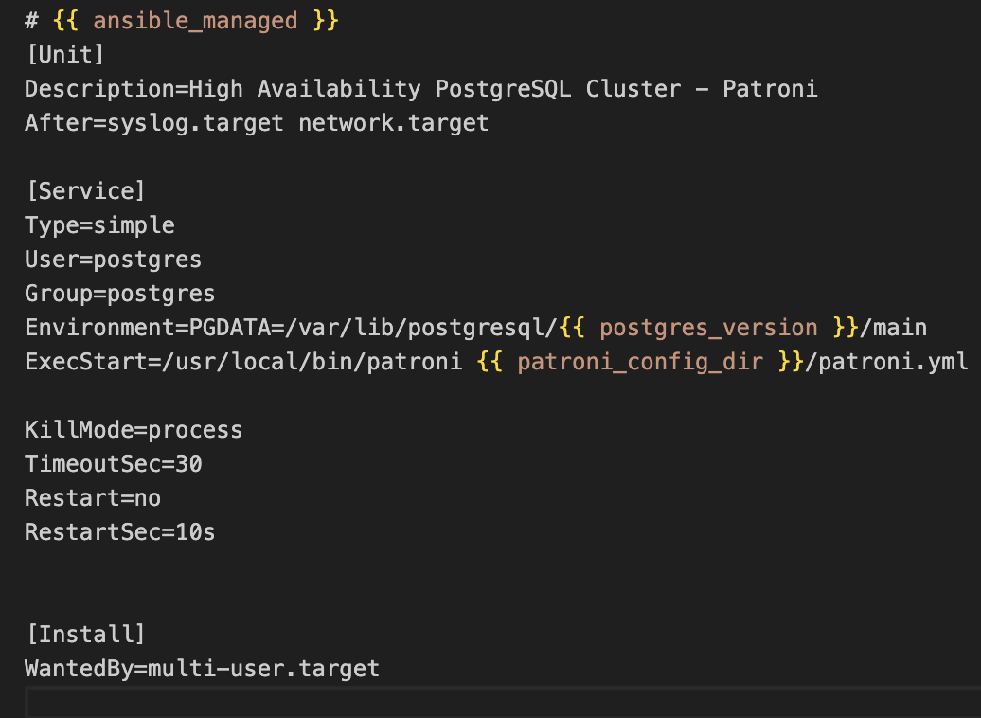
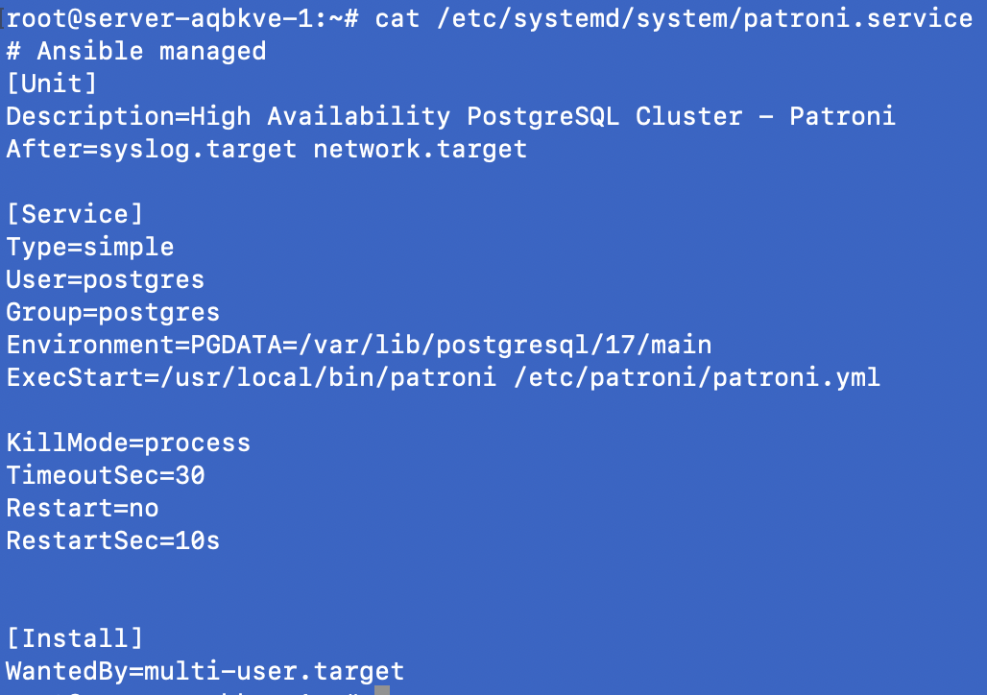
Код проекта (patroni – templates – patroni.service.j2)
Шаблон сервисного файла для запуска через systemd
После сборки на сервере файл выглядит так

Slide 43
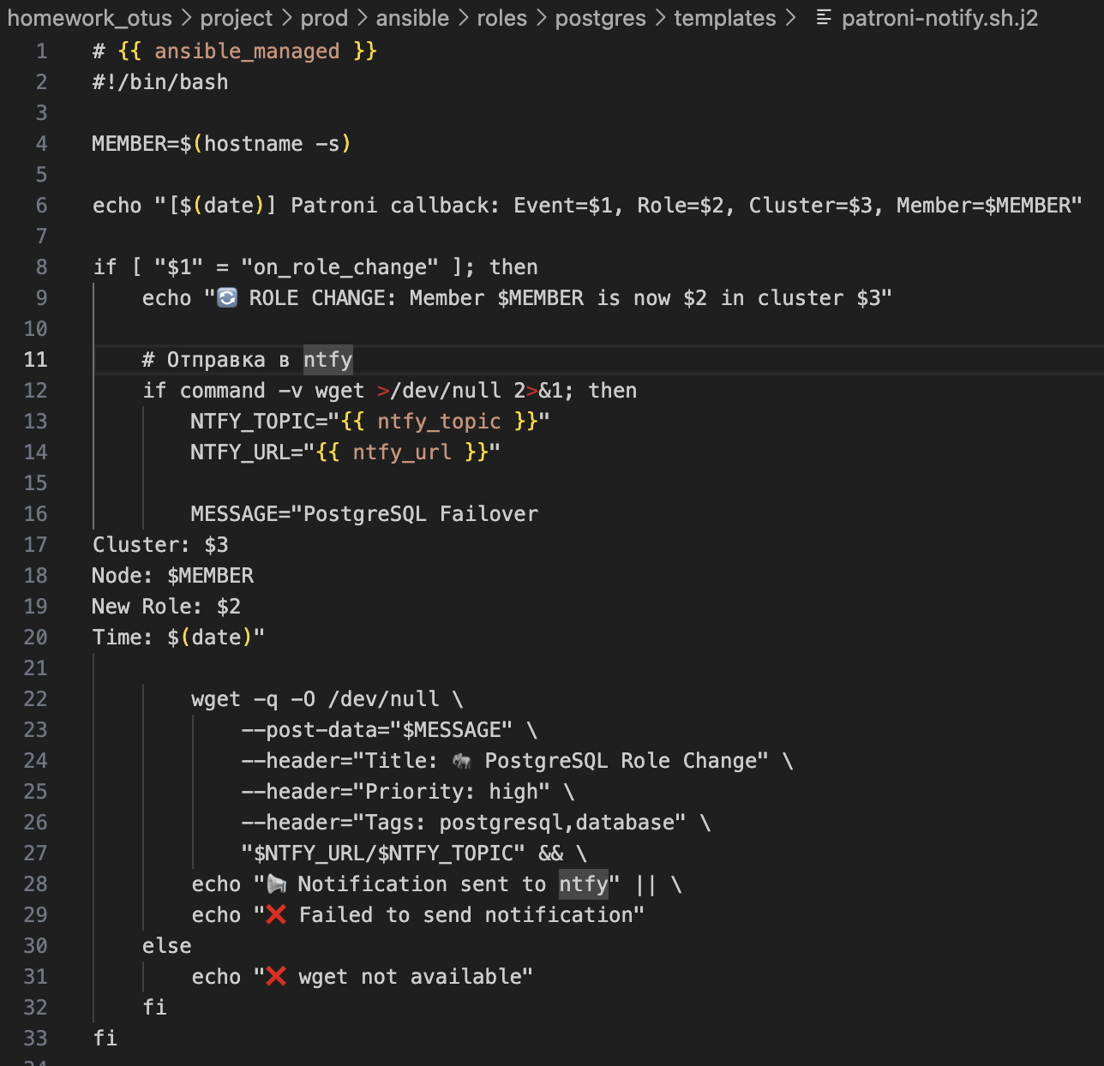
Код проекта (patroni – templates – patroni-notify.sh.j2)
Шаблон скрипта для отправки уведомлений при срабатывании колбэков patroni

Slide 44
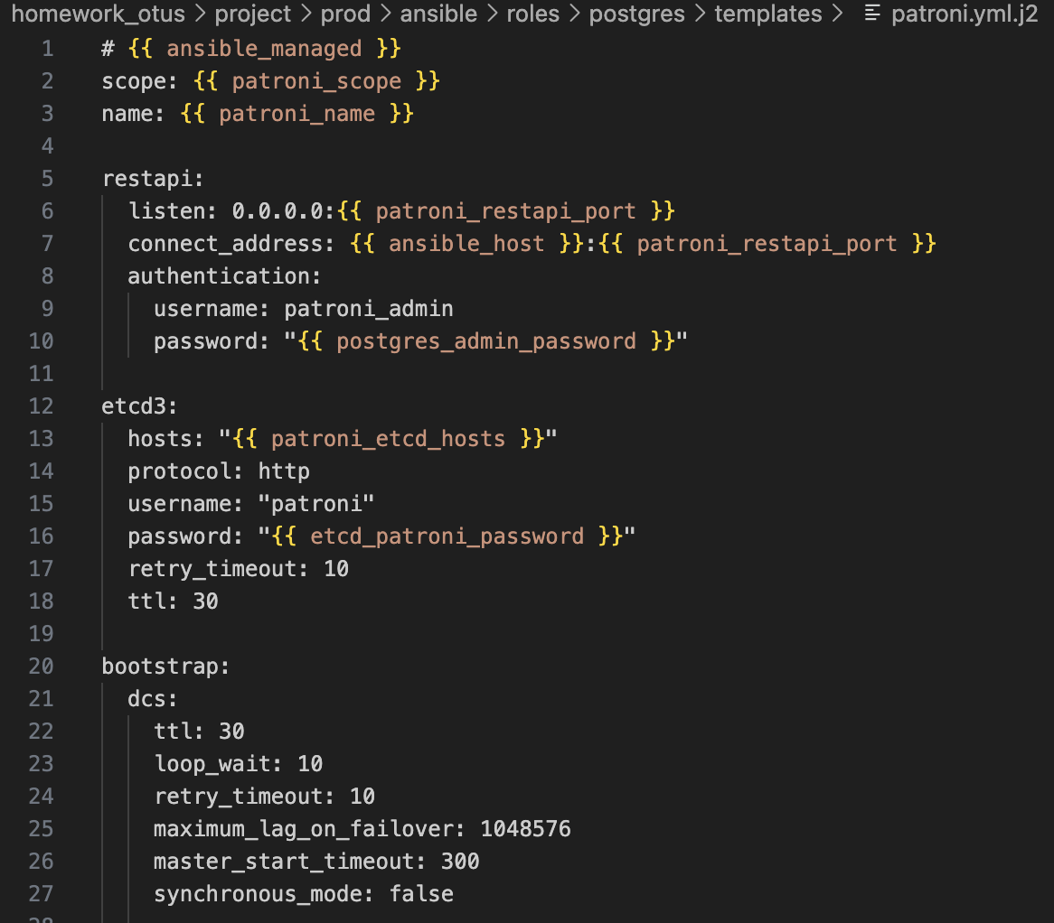




Код проекта (patroni – templates – patroni.yml.j2)
Шаблон файла конфигурации patroni

Slide 45




Код проекта (patroni – templates – patroni.yml.j2)
После сборки на сервере файл выглядит так

Slide 46



Код проекта (haproxy – tasks – main.yml)
Роль haproxy служит для развертывания, настройки и запуска балансировщика на 1 ноде
+ handlers

Slide 47


Код проекта (haproxy – templates – haproxy.service.j2)
Шаблон сервисного файла для запуска через systemd
После сборки на сервере файл выглядит так

Slide 48



Код проекта (haproxy – templates – haproxy.cfg.j2)
Шаблон файла конфигурации haproxy

Slide 49


Код проекта (haproxy – templates – haproxy.cfg.j2)
После сборки на сервере файл выглядит так

Slide 50


Нагрузочное тестирование
Будет из тестовой среды нагружать продуктивную
Входит в контейнер patroni1 в докере sudo docker compose exec -ti patroni1 bash
Оттуда подключаемся к haproxy продуктивному и генерируем тестовые данные pgbench -h 31.59.41.93 -p 5432 -U postgres -i -s 10 loadtest
Сразу можно увидеть балансировку записи на ноду лидера

Slide 51

Нагрузочное тестирование
Далее запускаем нагрузочное тестирование на чтение pgbench -h 31.59.41.93 -p 5433 -U postgres -c 25 -T 90 -S -n loadtest
Чтение на 5433 порту идет только с реплик

Slide 52
Выводы
1. | Цель достичь получилось для уровня пре-продакшн. Для полноценного продакшн необходимо внедрять системы хранения секретов, как hashicorp vault. Также для запасной ноды haproxy нужно иметь: а) серверы должны быть объединены в локальную сеть для установки сервиса healthcheck типа KeepAlived б) иметь в сети свободный ip адрес для развертывания dns round robin
2. | Б`ольшую сложность принесла настройка автоматизации, но также и конфигурация микросервисов, так как захотелось взять последние стабильные версии. + не сразу далась настройка аутентификации между сервисами
3. | На проект потрачено +- неделя по 3-5 часов

Slide 53
Вопросы и рекомендации
+
–
если есть вопросы
если вопросов нет

Slide 54

Спасибо за внимание!

Slide 55


